Slide 1
令和6年12月2日施行
マイナ保険証移行
企業が把握しておくポイント
※適宜加工のうえ、ご利用ください。
※（郵送にてNEWSLETTER受取の方で）Powerpointデータご希望の方は担当者までご連絡願います。

Slide 2

マイナ保険証開始に関する疑問点
マイナ保険証にすると何がよくなるの？
今の健康保険証は使えなくなるの？
今の健康保険証は返却するの？
マイナンバーカード持ってない社員は？
有効期限があるの？
社会保険取得の手続き方法も変わるの？
試用期間中は社保の手続きをしなくてもいい？

Slide 3


メリット
マイナンバーカードの健康保険証のメリットは
  過去に処方された薬剤処方の情報が、おくすり手帳なしでも確認できる
  過去に処方された薬剤処方の情報が、おくすり手帳なしでも確認できる
  手続きなしで高額療養費限度額を超える支払いが免除される
  手続きなしで高額療養費限度額を超える支払いが免除される
  マイナポータルからe-TAXに連携することで、確定申告時に医療費控除が簡単に
  マイナポータルからe-TAXに連携することで、確定申告時に医療費控除が簡単に
  健康保険証利用までの待ち時間が短縮できる
事業所までの郵送時間、従業員配布なしで、登録作業が完了すれば使用可能に。

Slide 4
デメリット
マイナンバーカードの健康保険証のデメリットは
  入社時に制度案内を適切におこなわないと保険証利用に支障が出る可能性あり
・マイナンバーカードの発行状況確認
・マイナ保険証利用の紐付け案内
  入社後5日以内のマイナンバーの登録による取得手続きが厳格化されるため、手続き期間がタイト
→ 試用期間であっても入社初日から数えて5日以内の手続きが必要です

Slide 5
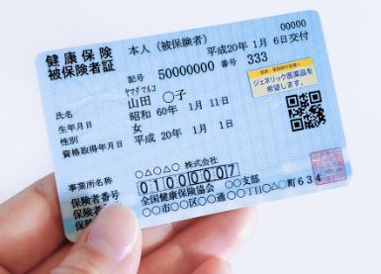
現行の保険証
現行の保険証の取り扱い
  令和6年12月2日以降、現行の保険証の新規発行は行われない。
・令和6年12月2日時点で有効な健康保険証は、１年間は有効。
  転職などで保険者の異動があった場合は、1年を待たずに失効。
・現在の保険証は、返却・返送の必要はなし

Slide 6
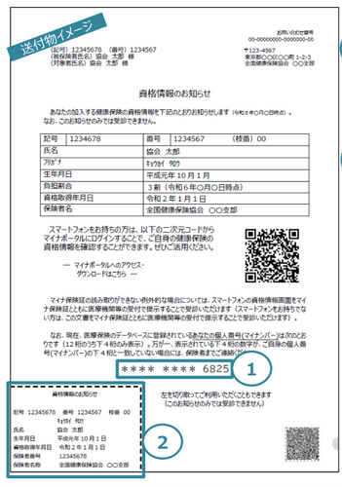
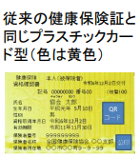
マイナンバーカードを持っている場合
資格確認書・資格情報のお知らせ
マイナンバーカード所持
制度開始時のみ保険証利用登録に関わらず「資格情報のお知らせ」が届く
保険証利用登録
している
保険証利用登録
していない
「資格情報のお知らせ」を
確認し、収録されている
マイナンバーが正しくなけれ
ば、協会けんぽへ連絡する
「資格情報のお知らせ」
の発行
「資格確認書」
が発行される
会社に届くので、
配布する
会社に届くので、
配布する

Slide 7

マイナンバーカードを持ってない場合
社員への対応
マイナ保険証がないと病院や薬局で受診できなくなるのでしょうか。
現行の保険証の有効期限が切れたら、マイナ保険証がないと受診できなくなるのでしょうか。
「資格確認書」をもらうには
申請が必要ですか？
移行期間の最長１年間は今の保険証を利用可能です
マイナカードを持っていない人、保険証と紐付けていない人は、交付される「資格確認書」で受診可能です。
「資格確認書」の取得に申請は不要です。
発行時期は未定ですが、12月2日までに発行されます。資格確認書の有効期限は５年間です。
12月2日以降に入社社員の取得手続きを行う場合は、取得時に合わせて申請をしたほうがスムーズに発行されます。

Slide 8
社員への対応と手続き
入社・異動・退社
入社
異動
退社
マイナンバー確認
マイナンバーカード所持確認
マイナンバーカードと 保険証が紐付け設定されているか確認
扶養家族がいる場合、
家族分も同様に確認
扶養異動対象者のマイナンバーを確認
扶養家族のマイナンバー紐付け状況確認
資格喪失手続きにより保険証情報の紐付けが解除されることを説明しておく。
12月1日までに退社の場合は、保険証返却が必要。以後は廃棄でOK
国保への切り替え手続きはマイナポータルからできる
（手続きに必要な書類）
「資格喪失証明書」は別途渡す必要あり

Slide 9
社員への対応
既存従業員向け
マイナ保険証の準備方法
注意事項
今の保険証が使えなく
なるまでの有効期限
１年間
マイナ保険証
切り替え案内
マイナンバーカード
発行方法の案内
「資格確認票」の有効期限
５年間
マイナンバーカードと保険証の紐付け方法の案内
「資格情報のお知らせ」
は、マイナンバーカードと併用でしか使えない

Slide 10
従業員向け 案内文書例
健康保険証の廃止とマイナンバー保険証への移行について
総務部 〇〇〇〇
従業員の皆さまへ
2024年12月2日より、現在使用している健康保険証が廃止され、マイナンバー保険証へと移行されることになります。
なお、既存の健康保険証は、移行後も2025年12月1日まで利用可能ですが、未登録の方は、速やかに扶養家族分も含めて、マイナンバー保険証の登録を行うことを推奨します。
詳細は以下の通りです。
健康保険証の廃止について
現行の健康保険証は2024年12月2日に廃止されますが、退職などで資格喪失とならない限り、2025年12月1日まで引き続き利用可能です。
利用終了後の健康保険証は、各自で廃棄をお願いします。
マイナンバー保険証の登録と利用
マイナンバーカードをお持ちの方は、ご自身でマイナンバー保険証の登録を行うことで、保険証として利用可能になります。登録状況はマイナポータルで確認できます。
まだ会社にマイナンバーを届け出ていない方は、登録と合わせて届け出をお願いします。マイナンバーカード未所持の方は、申請手続きが必要です。
資格確認書の発行
マイナンバーカードを持っていない方や、マイナンバー保険証の登録が済んでいない方には、今後「資格確認書」が発行されます。
協会けんぽの資格確認書は有効期間が4～5年で、従来の健康保険証のようにプラスチック製です。現在の健康保険証の有効期限が切れる前に発行される予定です。
資格情報のお知らせ
健康保険の加入情報が記載された「資格情報のお知らせ」が、協会けんぽより発行される予定です。これは、医療機関でカードリーダーが利用できない場合に、マイナンバーカードと併せて提示することで、健康保険証として使用可能です。9月に発行予定ですが、一部の方は2025年1月に発行される予定です。
お問い合わせ先：〇〇〇〇

